Slide 1
기초 소프트웨어 프로젝트 계획서
컴퓨터과학과 201433027 장보현
201233008 김재하
201233022 안상형
지도교수 이완주 교수님

Slide 2
목차
학식 QR코드
2. 손안의 롯데
개요
개요
• 프로그램명
• 개발자
• 사용언어 및 개발환경
• 프로그램명
• 개발자
• 사용언어 및 개발환경
프로그램 소개
프로그램 소개
• 프로그램 개요
• 프로그램 기능 정의
• 프로그램 개요
• 프로그램 기능 정의
개발 일정 소개
개발 일정 소개
• 일정 소개
• 일정 소개

Slide 3
개요
• 프로그램 명 : 학식QR코드 (용Q)
• 개발자: 201233008 김재하
201233022 안상형
201433027 장보현
• 사용언어 및 개발환경:
- 사용언어 : Java, C#
- 개발 툴 : Android 개발 툴

Slide 4
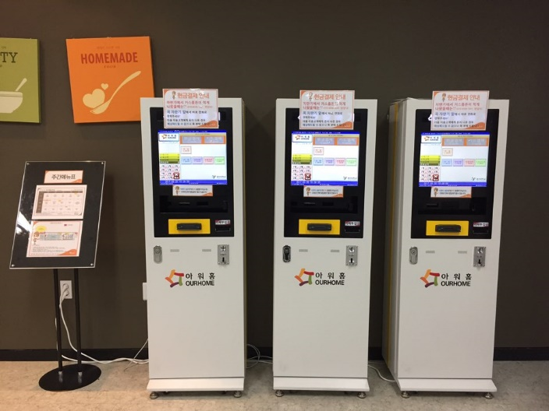
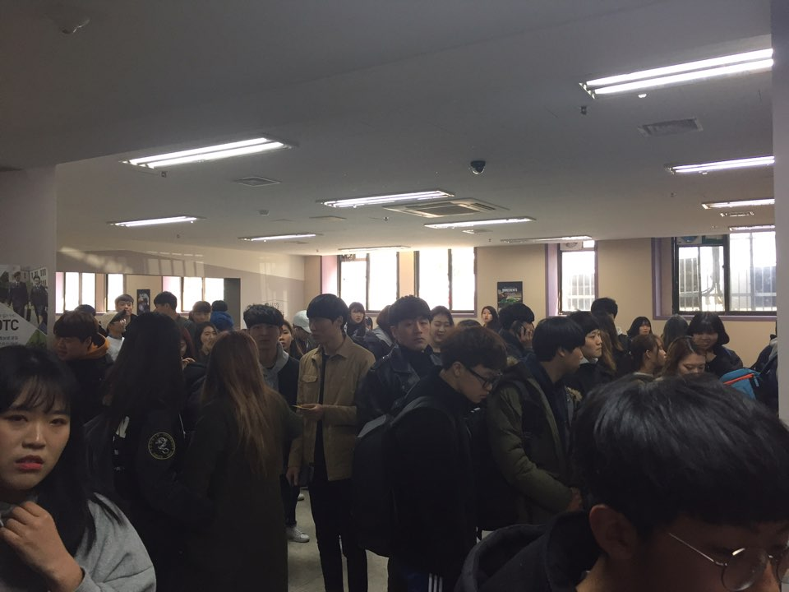
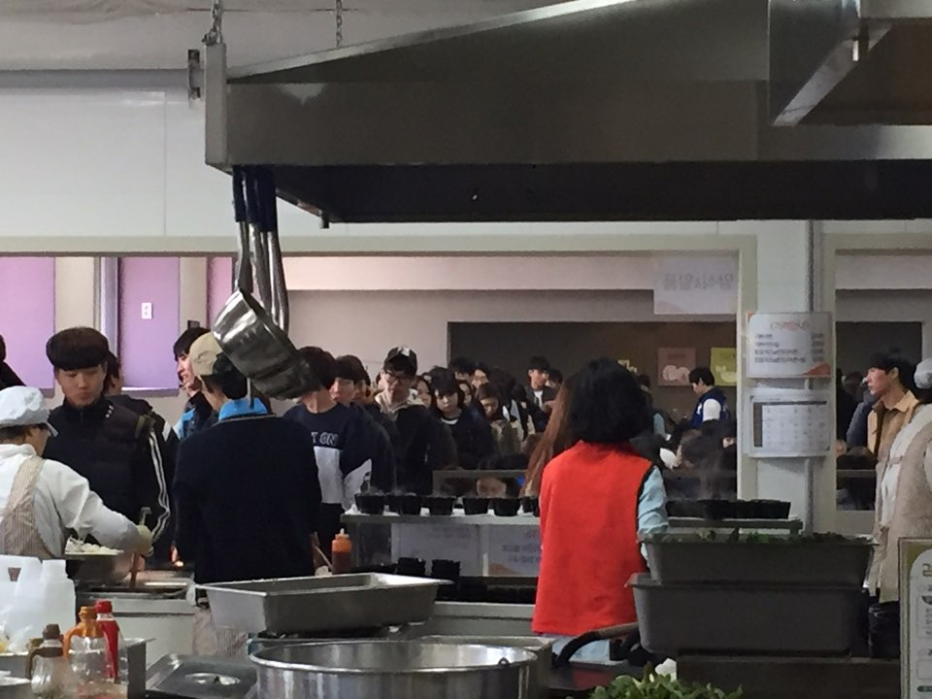
프로그램 소개
• QR코드를 이용한 학교 식당 결제 앱
• 다수의 학생들이 이용하는 점심시간 대 식당 내에서 사용하는 앱
- 앱 안의 결제 프로그램을 통해 일정한 금액 충전
- 해당 음식 코너의 QR코드 인식기에 본인의 QR코드를 인식
• 별도의 카드 결제기를 통한 결제가 필요 없기 때문에 효과적인 시간과 공간의 활용
• 모니터를 통한 간단한 확인 시스템으로 신속한 배식이 가능

Slide 5
프로그램 소개
• 프로그램 기능 정의
- 메뉴 안내 서비스:
교내의 식당에 관한 메뉴 안내
한식, 양식 ,직화 등 분류를 통한 메뉴 안내
- 결제 서비스:
신용카드, 휴대폰 결제 등 다양한 방법의 결제 수단을 제공
- QR 코드:
학생 개인마다 QR코드를 제공하여 개인정보와 결제정보

Slide 6
개발 일정 소개
• DB로 학생들의 정보와 식당 메뉴 정보 수집
• JAVA로 결제 서비스 및 QR 코드 인식기 코딩
• 안드로이드 개발 툴을 이용하여 코딩 디버깅

Slide 7
개요
• 프로그램 명 : 롯데월드 안내 앱 (손안의롯데)
• 개발자: 201233008 김재하
201233022 안상형
201433027 장보현
• 사용언어 및 개발환경:
- 사용언어 : Java, C#
- 개발 툴 : Android 개발 툴

Slide 8
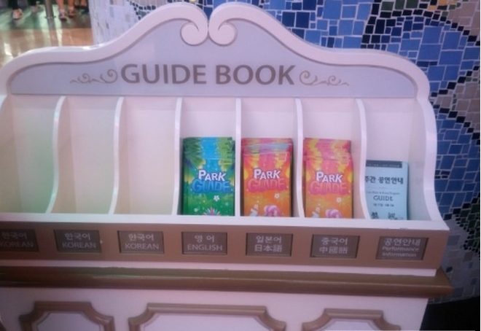
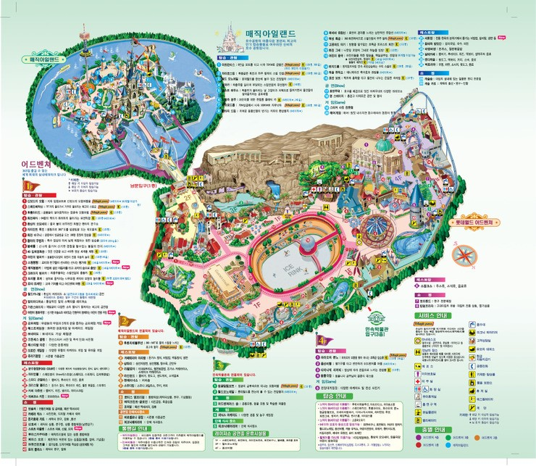
프로그램 소개
• 롯데월드 내의 원하는 장소와 정보 제공 앱
• 앱을 통한 현재의 자신의 위치와 해당 목적지 경로 정보 제공
- 안내 책자와 표지판에 의존하여 길을 찾아야 하는 불편함 해소
- 놀이공원 내에서의 효과적인 시간활용
- 해당 장소의 정보제공의 편리함 제공
• 다양한 언어 서비스 제공
- 놀이공원을 이용하는 외국인들에게 맞는 서비스를 제공

Slide 9
프로그램 소개
• 프로그램 기능 정의
- 장소 등록
편의 시설 및 놀이 기구 시설 등록
층 과 실내 외 분류를 통해 정보를 세분화
- 정보 등록
편의 시설과 놀이 기구에 대한 간략한 정보 제공
- 장소 검색
검색을 통해 현재의 위치 안내
검색을 통해 목적지의 위치와 경로 정보 제공
- 언어 변환
영어, 일어, 중국어 등 다양한 언어 변환 서비스 제공

Slide 10
개발 일정 소개
• DB를 이용하여 놀이공원 정보와 다양한 편의시설 정보 수집
• JAVA를 이용하여 검색 과 위치 서비스 관련 작업 코딩
• ANDROID 개발 툴을 이용하여 코딩 디버깅

Slide 11
Q&A

